Slide 1

语音合成 项目答辩
华东交通大学 人工智能2021-1班
答辩人：万尧

Slide 2

行业PPT模板http://www.1ppt.com/hangye/
第一 绪 论
目录
第二 模型结构
第三 项目效果
第四 项目总结

Slide 3
绪 论
Part 01

Slide 4
Part 01
绪 论
语音合成（Text-to-Speech，简称TTS）技术是一种将书面文本转换为自然语音的技术。它的出现和发展极大地改变了人们与计算机和其他电子设备交互的方式。TTS 技术的应用范围非常广泛，从语音助手、导航系统，到教育和娱乐等多个领域，都能看到它的身影。
TTS 技术的项目背景可以追溯到20世纪50年代，当时科学家们开始研究如何将文本转换为语音。早期的 TTS 系统依赖于固定规则和预录音片段，生成的语音往往缺乏自然性和流畅性。随着计算能力和算法的进步，基于统计模型的方法逐渐兴起，例如隐马尔可夫模型（HMM）和深度神经网络（DNN）。这些方法能够更好地捕捉语音的动态特性，使生成的语音更加自然。
近年来，随着深度学习和大数据技术的发展，TTS 技术取得了突破性进展。基于端到端神经网络的 TTS 系统，如 Tacotron 系列和 WaveNet，能够直接从文本生成高质量的语音，显著提升了语音的自然度和清晰度。这些系统通过学习大量的语音和文本数据，能够生成具有不同语调、情感和个性化特征的语音。
TTS 技术的应用前景十分广阔。在智能硬件领域，语音助手如 Siri、Alexa 和 Google Assistant 等都依赖于 TTS 技术来实现与用户的自然语言交互。在教育领域，TTS 技术可以帮助视力障碍者获取信息，提供语音朗读服务。在娱乐领域，TTS 技术被用于生成有声读物、配音和虚拟角色的语音等。此外，TTS 技术在客服系统、导航系统和语言学习等方面也有着重要的应用。
总之，TTS 技术作为人机交互的重要组成部分，极大地提升了用户体验，推动了人工智能的发展。随着技术的不断进步，TTS 系统将变得更加智能和个性化，进一步拓展其应用范围和影响力。

Slide 5
模型结构
Part 02

Slide 6
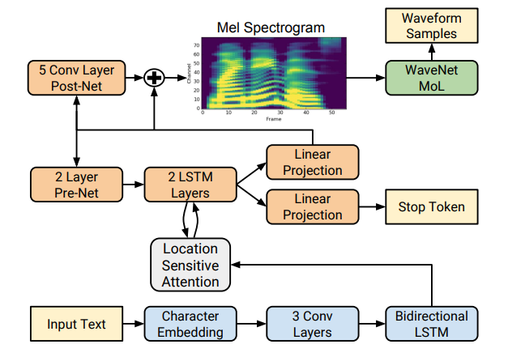
Part 02
模型结构
本项目基于Tacotron2模型，使用pytorch进行神经网络训练，将文本转化为梅尔频谱图。然后使用Griffin-Lim算法实现从梅尔频谱图重建音频的过程。
左图为Tacotron2模型的结构图。其可以大致分为Encoder、Attention和Decoder三个部分。本项目只使用了该模型算法的文本到梅尔频谱图部分，后续的WaveNet不使用。

Slide 7
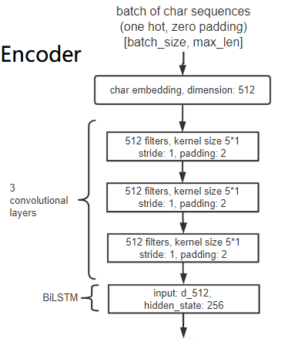
Part 02
模型结构
Encoder部分如下：
Encoder的输入是句子，句子的基本单位是character，即字母。输入前会对文本进行one hot编码和零填充。Encoder的工作是将文本输入转换成对应的向量表示
1.输入的数据维度为[batch_size, char_seq_length] ，char_seq_length即左图中的max_len，输入序列的最大长度
2.使用 512 维的 Character Embedding（字符嵌入），把每个 character 映射为 512 维的向量，输出维度为[batch_size, char_seq_length, 512]，并交换一二维通道
3. 3 个一维卷积，每个卷积包括 512 个 kernel，每个 kernel 的大小是 5*1（即每次看 5 个 characters）。每做完一次卷积，进行一次 BatchNorm、ReLU 以及 Dropout。输出维度经过变换回 [batch_size, char_seq_length, 512]（为了保证每次卷积的维度不变，因此使用了 pad）
4.将上面得到的输出，输入进一个单层 BiLSTM（双向长短期记忆网络），其通过两个共用权重的LSTM，隐藏层维度是 256，因此最终输出维度是 [batch_size, char_seq_length, 512]（即256+256）
Feature(512)
batch_size
char_seq_length
BatchNorm对每一个特征维度在同一个批次中的所有样本进行标准化处理，即上图中的紫色正方形

Slide 8
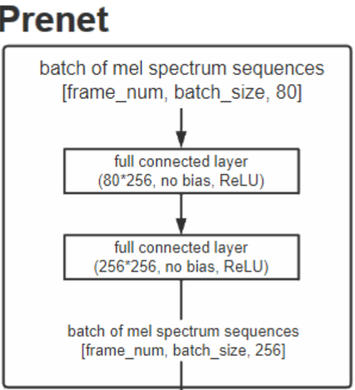
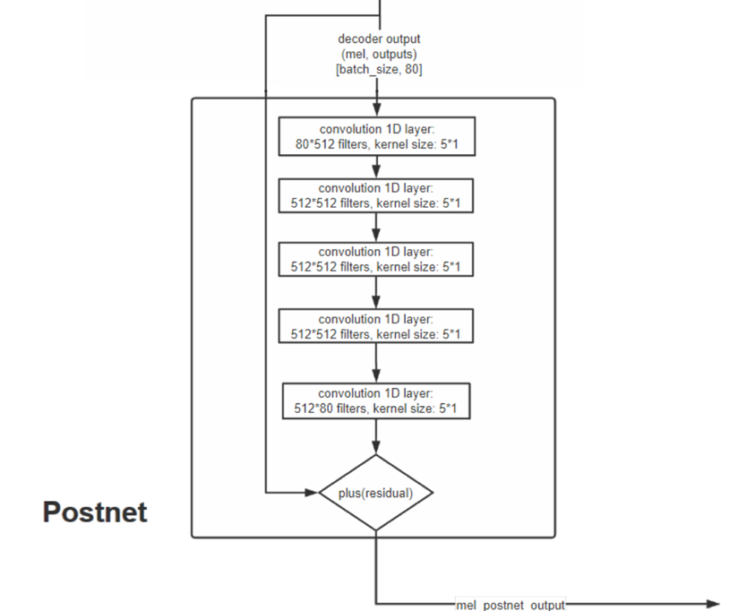
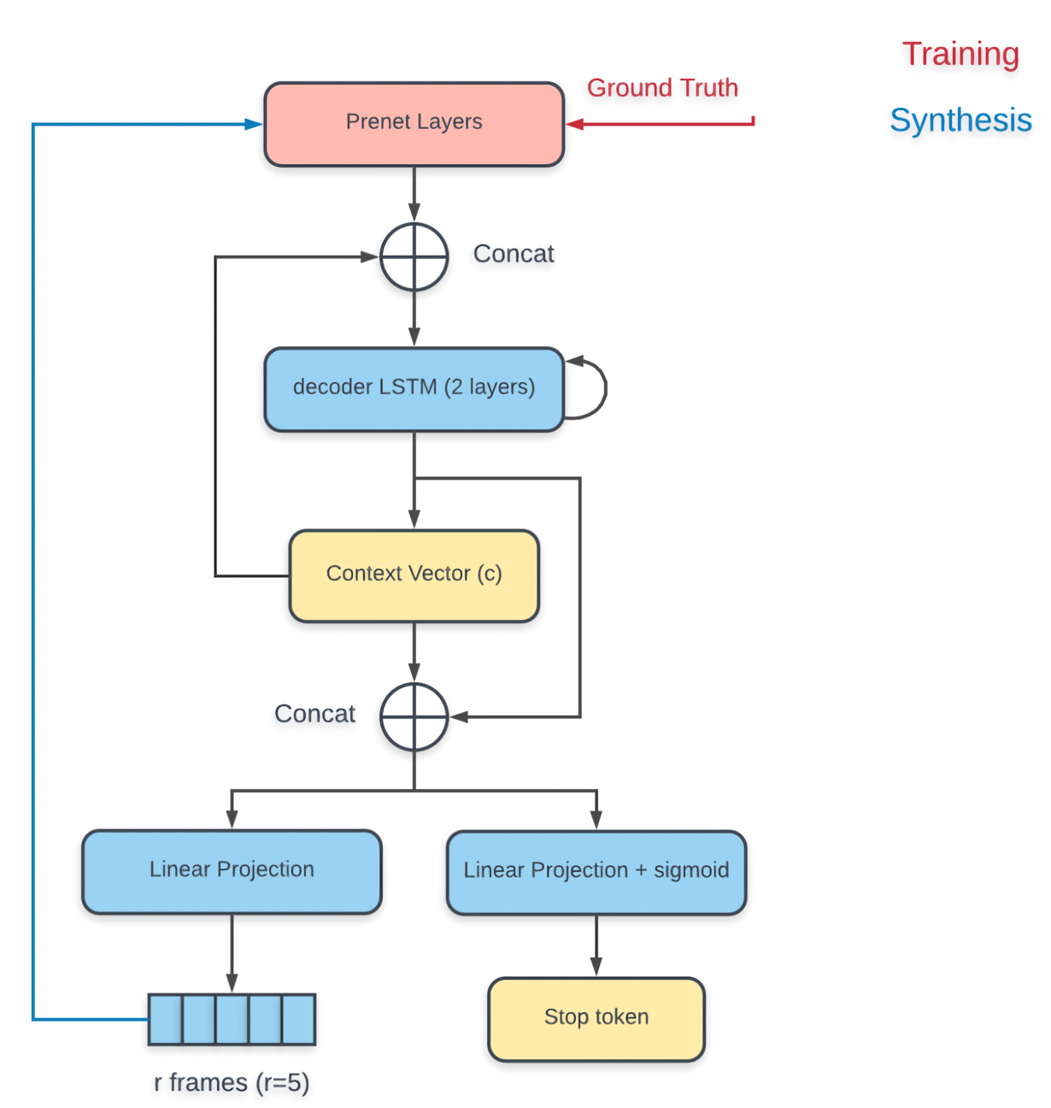
Part 02
模型结构
Decoder部分如下：
Decoder可以使用Encoder输出的向量，生成一个序列。其是一个自回归结构，它从编码的输入序列预测出声谱图，一次预测一帧。
1.上一步预测出的频谱首先传入一个 PreNet，传入的数据维度为[frame_num,batch_size,80]。它包含两层神经网络，PreNet 作为一个信息瓶颈层（bottleneck），对于学习注意力是必要的
2.PreNet 的输出和上一帧的 Attention Context 向量拼接在一起，传给一个含有隐藏层为 1024 个单元的两层 LSTM。将其计算LSTM 的输出attn_hidden做一次混合注意力并再次和 Attention Context 向量拼接在一起，然后经过一个线性投影来预测目标频谱
3.最后，目标频谱帧经过一个 5 层卷积的 PostNet（后处理网络），再将该输出和 Linear Projection 的输出相加（残差连接）作为最终的输出
4.另一边，LSTM 的输出和 Attention Context 向量拼接在一起，投影成标量后传给 sigmoid 激活函数，来预测输出序列是否已完成预测

Slide 9
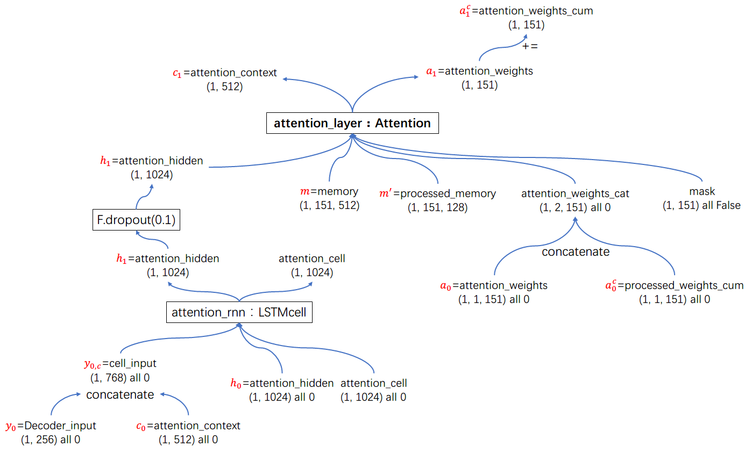
Part 02
模型结构
Attention部分如下：
首先，将经过两层LSTM的attn_hidden和经过get_alignment_energies的位置权重计算点积注意力，然后再将其压缩输出

Slide 10
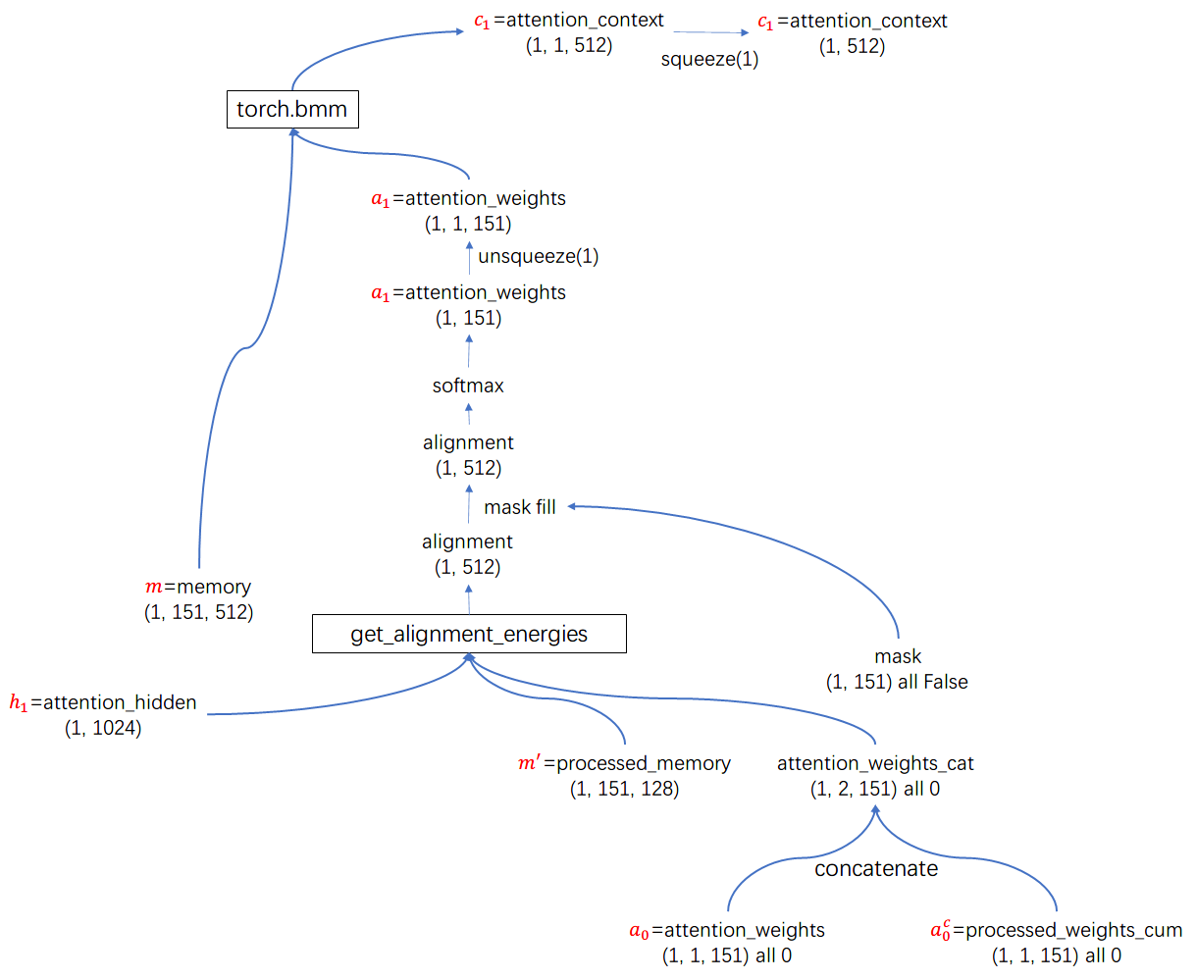
Part 02
模型结构
Attention部分如下：
对于get_alignment_energies这一部分，首先传入经过LSTM的attn_hidden和经过线性层的memory和位置权重并将其求和，然后经过tanh激活和gate输出压缩，得到尺度为(1,512)的alignment。再填充mask做softmax得到位置权重。最后和memory做点积注意力得到attn_context

Slide 11
Part 02
模型结构
Griffin-Lim算法是一种用于从幅度谱重建时域信号的迭代算法。它在语音处理和音乐信号处理等领域中被广泛应用，尤其是在语音合成和语音增强等任务中。
在许多语音和音频处理任务中，常常需要从幅度谱（即短时傅里叶变换的幅度部分）重建原始的时域信号。然而，幅度谱本身不包含相位信息，而相位信息对于重建高质量的时域信号是至关重要的。Griffin-Lim算法提供了一种迭代的方法来估计相位，从而实现信号的重建。
算法步骤：
1.初始化：随机初始化相位谱，或者使用全零相位谱作为初始相位。根据初始相位和给定的幅度谱计算初始的复数谱。
2.迭代过程：将当前的复数谱进行逆短时傅里叶变换（ISTFT），得到时域信号。对时域信号进行短时傅里叶变换（STFT），得到新的复数谱。将新的复数谱的幅度部分替换为原始的幅度谱，而保留相位部分。检查收敛条件，如果满足条件则停止迭代，否则返回步骤1继续迭代。
收敛条件：常见的收敛条件包括迭代次数达到预设值，或者重建的时域信号与前一次迭代的时域信号之间的差异小于某个阈值。

Slide 12
项目效果
Part 03

Slide 13
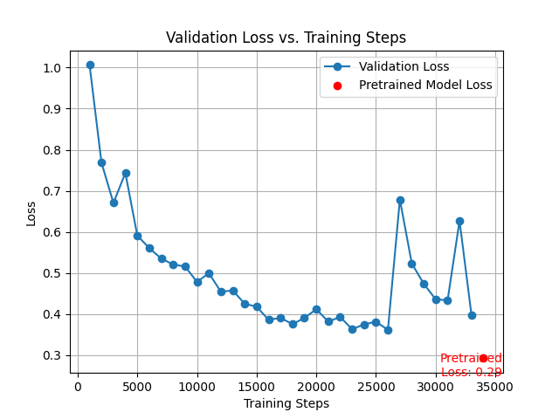
Part 03
项目效果
本项目训练的权重文件在autoDL上租用NVIDIA Geforce RTX 4090D训练得到。对比论文原作者给出的预训练权重，我的效果较差，原因是训练次数远远不足。以下为我训练模型得到的权重在验证集上的loss曲线和预训练权重在验证集上的loss 。

Slide 14
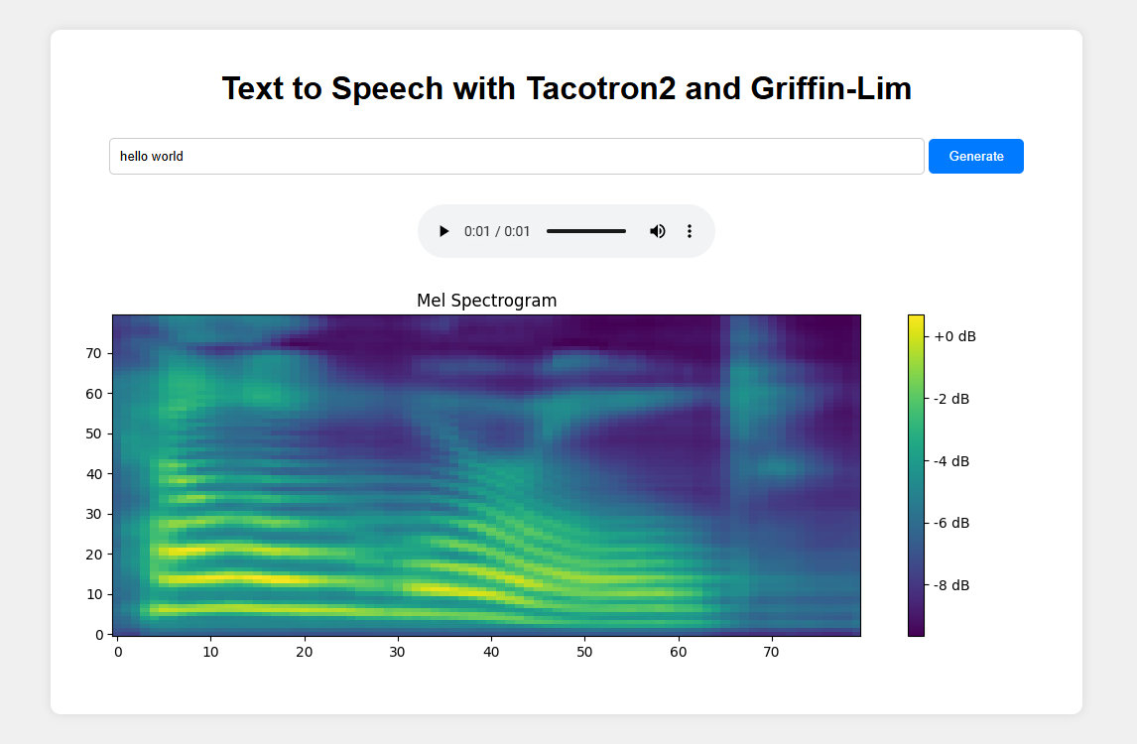
Part 03
项目效果
本项目的GUI基于网页实现，编写代码在本机上开一个端口并通过网页访问，可以实现在网页上展示文本生成的梅尔频谱图和播放合成的语音，效果如下：

Slide 15
项目总结
Part 04

Slide 16

总 结
语音合成（Text-to-Speech, TTS）技术通过将书面文本转换为自然语音，极大地改变了人们与电子设备的交互方式。本项目旨在基于Tacotron2模型和Griffin-Lim算法实现高质量的TTS系统。实现一个端到端的TTS系统，能够将输入的文本转换为自然流畅的语音。使用Tacotron2模型进行声谱预测。使用Griffin-Lim算法从预测的梅尔频谱中重建时域信号。为了实现更好的效果，可以尝试做以下改进：
数据增强：通过增加训练数据的多样性，进一步提升模型的泛化能力。
模型优化：尝试使用更先进的声码器（如WaveGlow或HiFi-GAN）替代Griffin-Lim算法，以提高语音质量。
实时性：优化模型的推理速度，提升系统的实时性表现。
总之，本项目使我学习到了TTS相关内容和算法，受益匪浅。

Slide 17
华东交通大学 人工智能2021-1班
感谢聆听 敬请指导
答辩人：万尧

